Slide 1
أوراق عمل وحدة
(يلتزم بقواعد الأمن والسلامة)

Slide 2
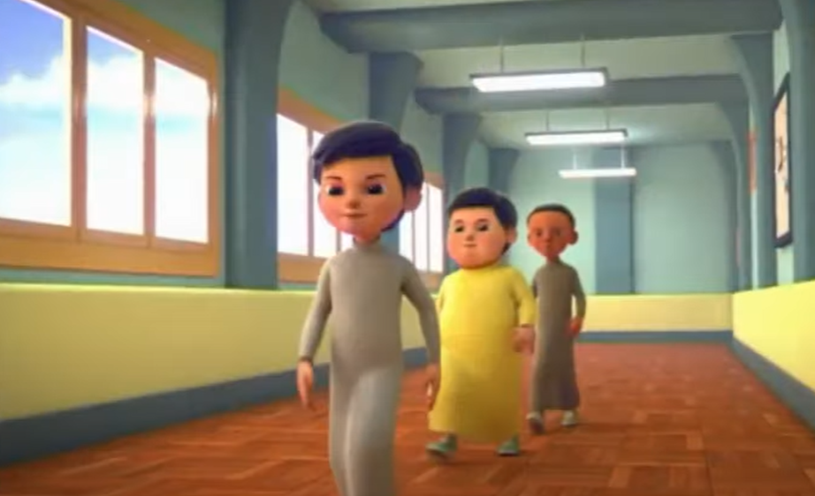
فيديو لطريقة اخلاء المكان في حالة الطوارئ
https://www.youtube.com/watch?v=Cj6ZrZ-wgmw&t=240s

